Slide 1
Внутрішня будова сучасного персонального комп’ютера
Презентацію приготував учитель Глобинського ліцею №1 ім. В.Є. Курченка Жук С.В.

Slide 2
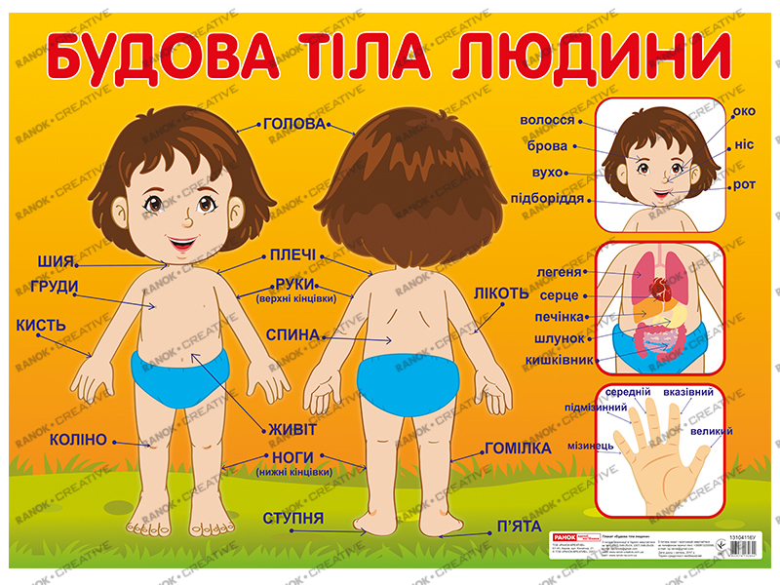
Чи задумувалися ви колись , як схожі між собою люди і комп’ютери?
Ну що ж, давайте подивимося разом, і ви побачите, скільки у нас спільного

Slide 3
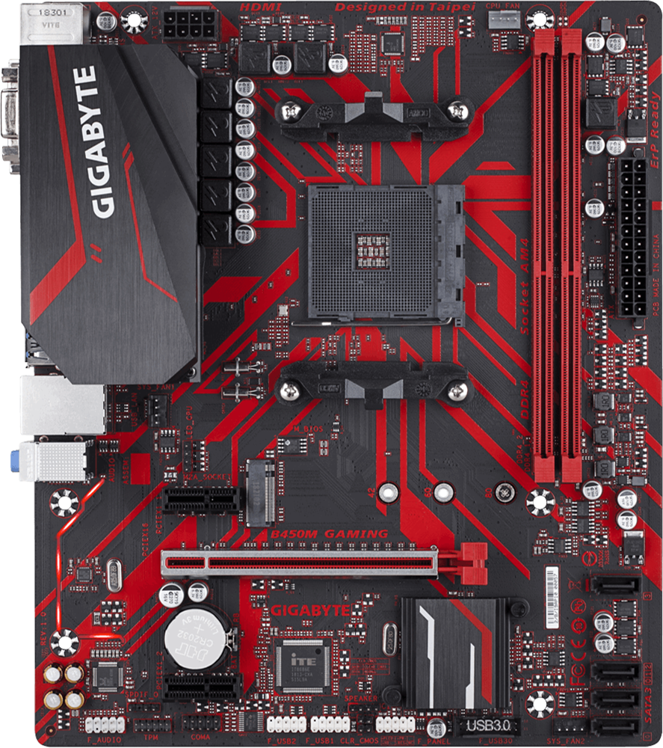
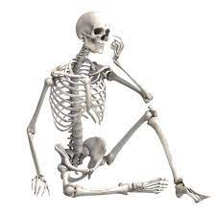
Скеле́т або кістя́к людини, слугує опорою тіла або окремих його частин
Скелет ПК, матери́нська пла́та, — плата, на якій містяться основні компоненти комп'ютера
Материнська плата є кістяком чи скелетом ПК, на ній кріпляться основні деталі, свого роду частини організму

Slide 4
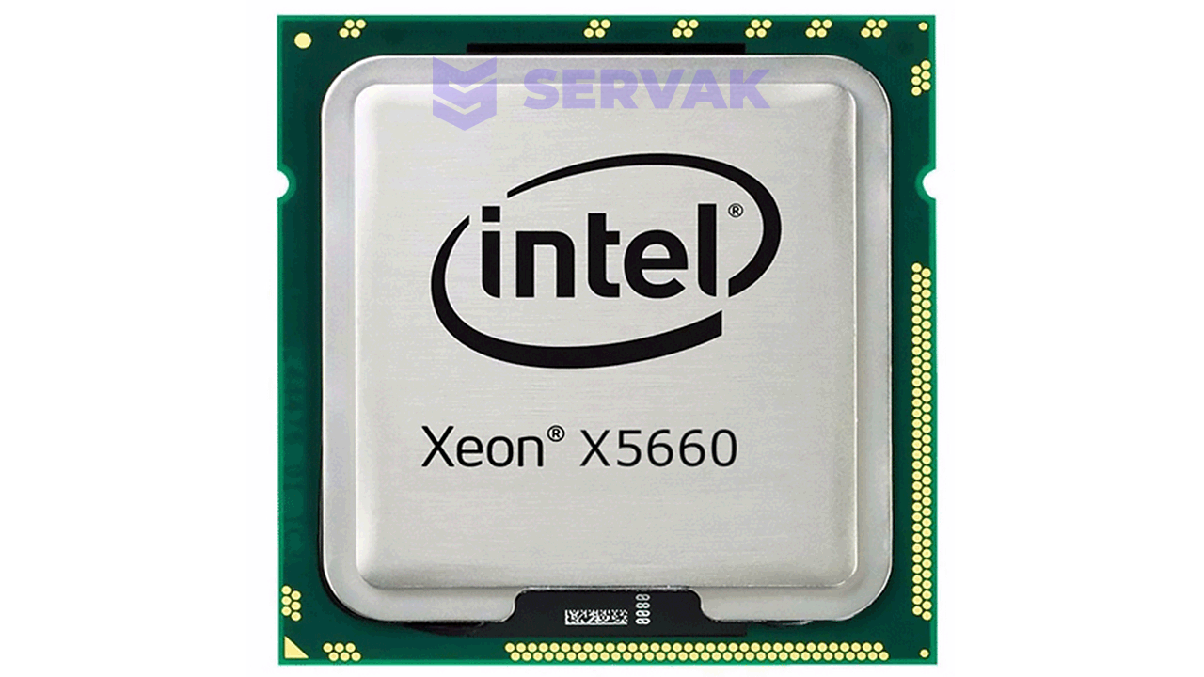
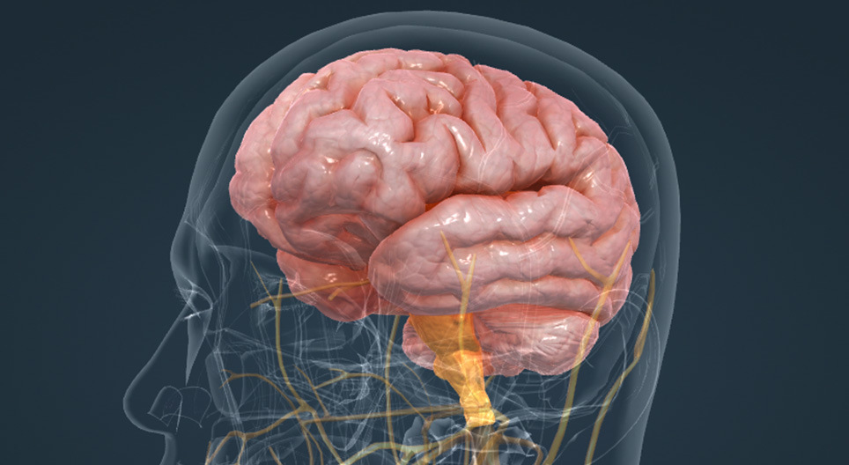
Процесор — це «мозок» комп'ютера. Процесором називається пристрій, що здатен обробляти програмний код і визначати основні функції комп'ютера з обробки інформації, тобто процесор виконує основні процеси в комп'ютері.
Мозок людини відповідає за виконання найрізноманітніших задач: від контролю життєвих функцій до вищої психічної діяльності.

Slide 5
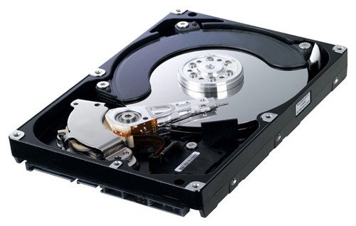
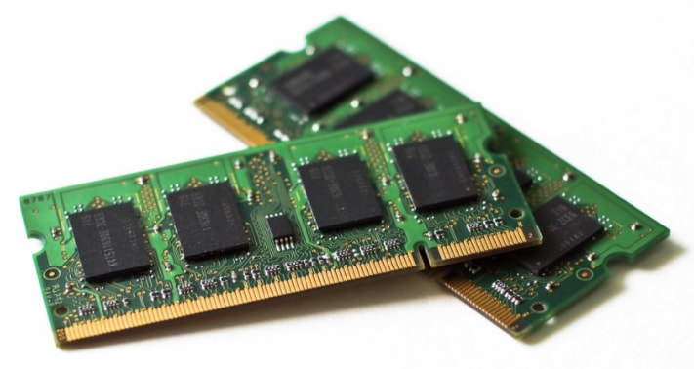
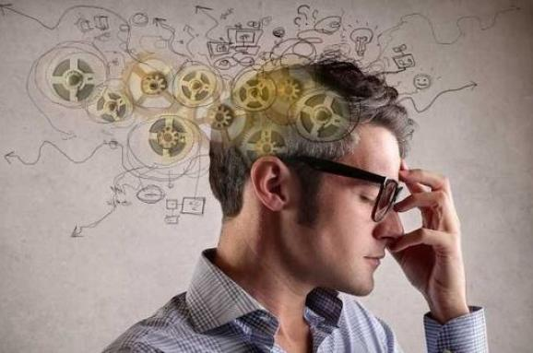
Пам’ять ПК - оперативна та зовнішня - частина комп'ютера, фізичний пристрій або середовище для зберігання даних протягом певного часу.
Пам'ять людини - це психічний процес відображення досвіду людини шляхом засвоєння, збереження та подальшого відтворення обставин її життя та діяльності

Slide 6
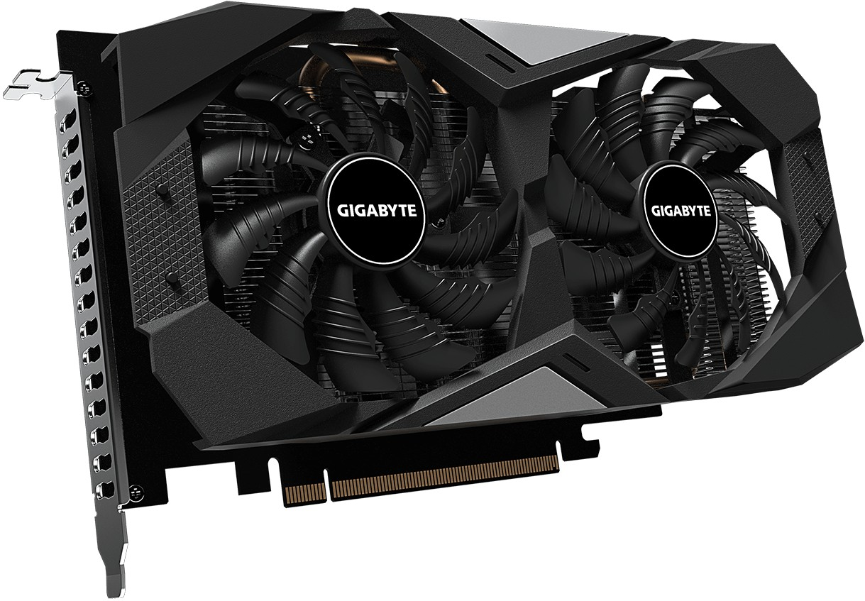
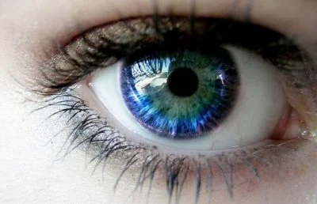
Очі ПК, відеокарта, частина комп'ютера, призначена для генерації та обробки зображень з подальшим їхнім виведенням на екран периферійного пристрою.
Очі людини передають в мозок величезну кількість інформації щогодини у вигляді зображень. Пропускну здатність цього каналу можна порівняти з каналами інтернет-провайдерів великого міста

Slide 7
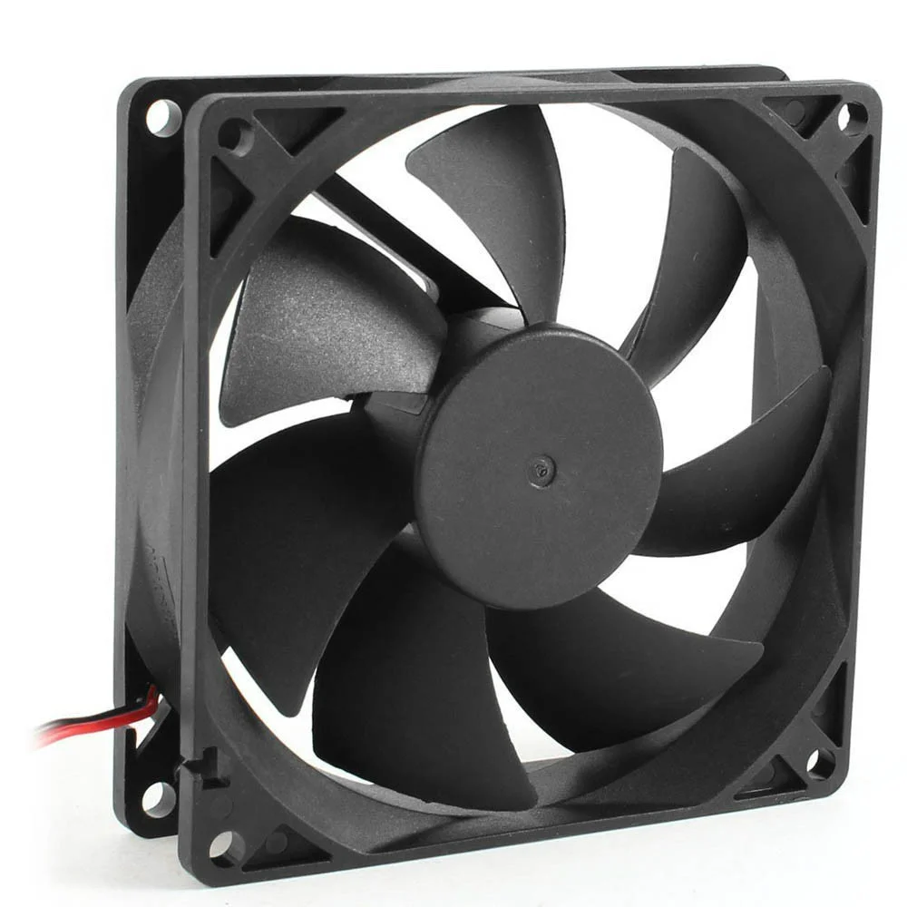
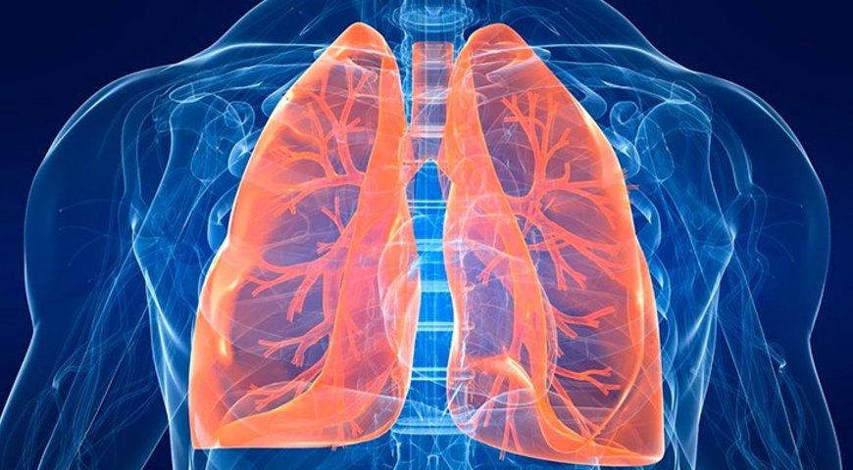
Кулер охолоджує комп’ютер, вентилює, виконує функцію , схожу на роботу людських легеней
Леге́ні — органи повітряного дихання людини, постачальник кисню, вентелятор організму людини
Страшний ворог обох організмів – висока температура. І тут ми сході теж!

Slide 8
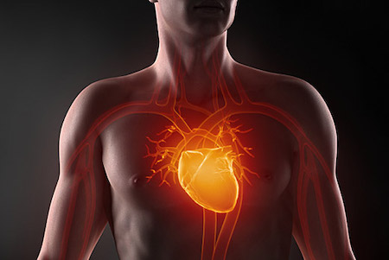
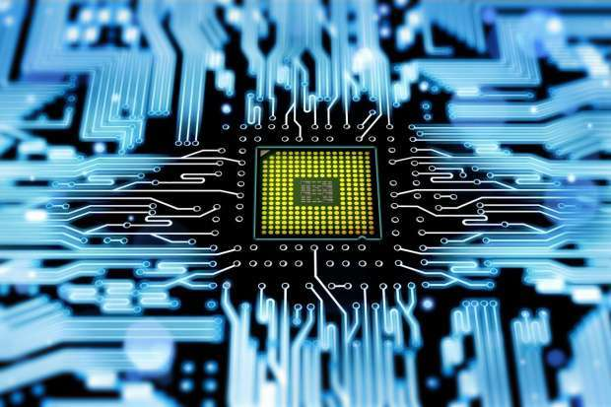
Тактова частота роботи процесора, свого роду робота серця. Чим більше навантаження, тим швидше воно б’ється, чим швидше воно б’ється, тим більш здоровий організм твого комп’ютера. А камери серця-це ядра твого процесора )
Серце людини - центральний орган кровоносної системи у вигляді м'язового мішка, ритмічні скорочення якого забезпечують кровообіг

Slide 9
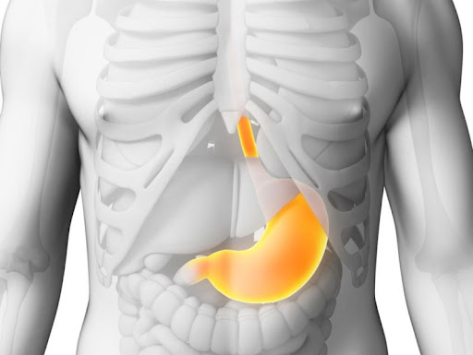
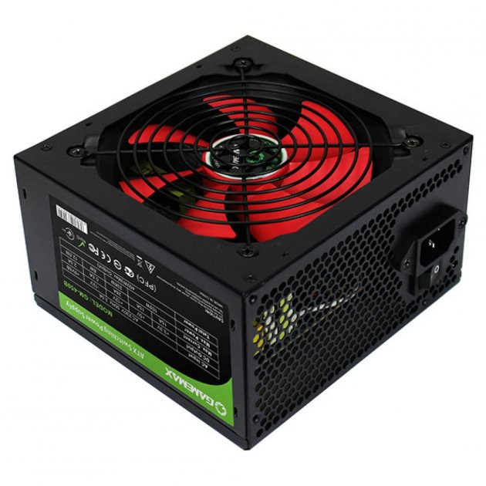
Людина теж не може жити без енергії, яку вона бере з щоденного вживання їжі
Любий організм потребує живлення, енергії. Блок живлення для комп’ютера – це орган травлення, який споживає їжу у вигляді елетроенергії

Slide 10
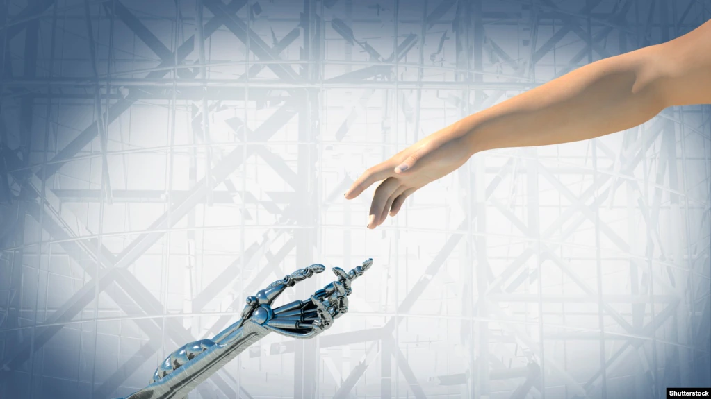
І підводячи підсумки:
Інтелект – найбільше , що нас об’єднує !
Штучний інтелект — це здатність механічної системи отримувати, обробляти та застосовувати отримані знання та вміння
Людський інтелект – це частина розуму, яка відповідає за обробку інформації, абстрактне мислення, винахідницьку діяльність і прийняття рішень

Slide 11
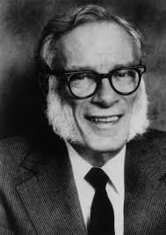
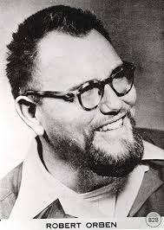
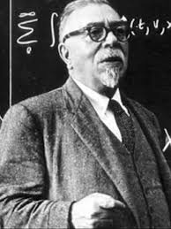
Машини повинні працювати. Люди повинні думати.
(Принцип IBM)
Я не відчуваю страху перед комп'ютерами, я жахаюсь їх відсутності
(А.Азімов)
Людині властиво помилятися, а ще більше- звалювати провину за свої помилки на комп'ютер (Р. Орбен)
Людина додає кібернетичним машинам здатність творити і створює цим собі могутнього помічника (Н.Вінер)

